Slide 1
Презентація до уроків з теми
« Частини величини»
навчальний зошит 3 клас
Студентки 5 курсу 3 групи
Факультету початкового навчання
Лисюк Лілії Миколаївни

Slide 2
10 цукерок
10 цукерок
10:2 = 5 цукерок
10:5 =2 цукерки

Slide 3
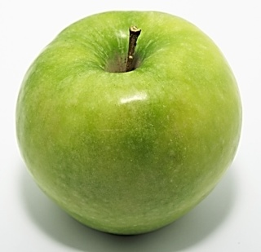
6 : 2 = 3

Slide 4
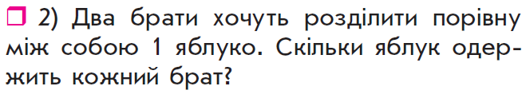
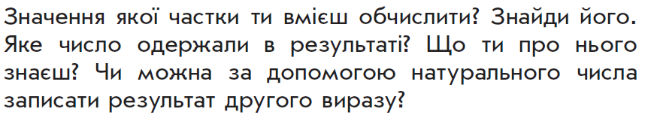
1 : 2 = ?

Slide 5

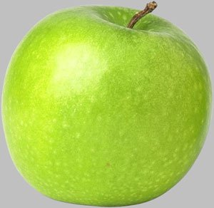

1 : 2 =
1
Ціле поділити на 2 рівні частини
2

Slide 6
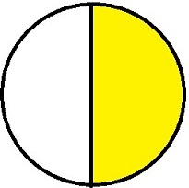
Половина

Slide 8
1
1
1
:
2
=
-
половина
2
2
1
1
-
це дріб, він записується двома цифрами і читається так: «одна друга»
2
2

Slide 10


Slide 11
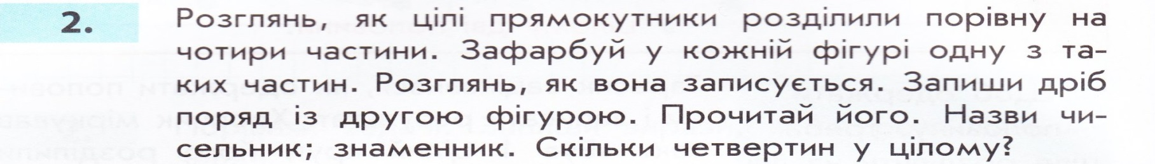
1
1
1
1
4
4
4
4

Slide 12
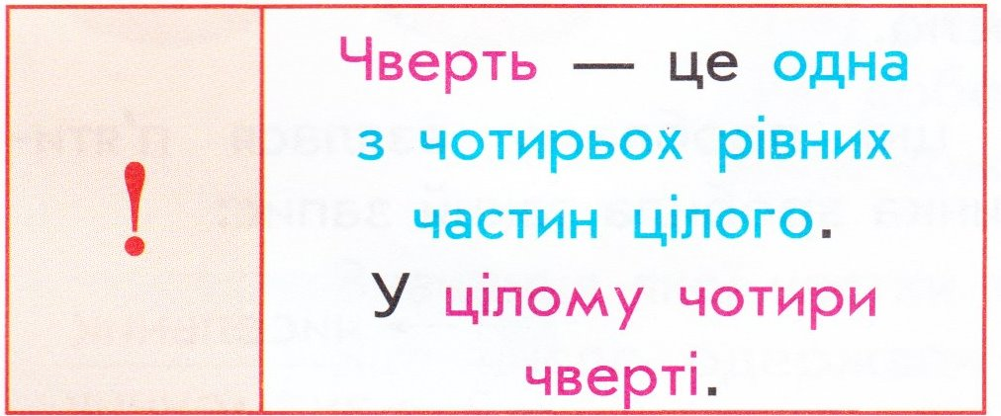
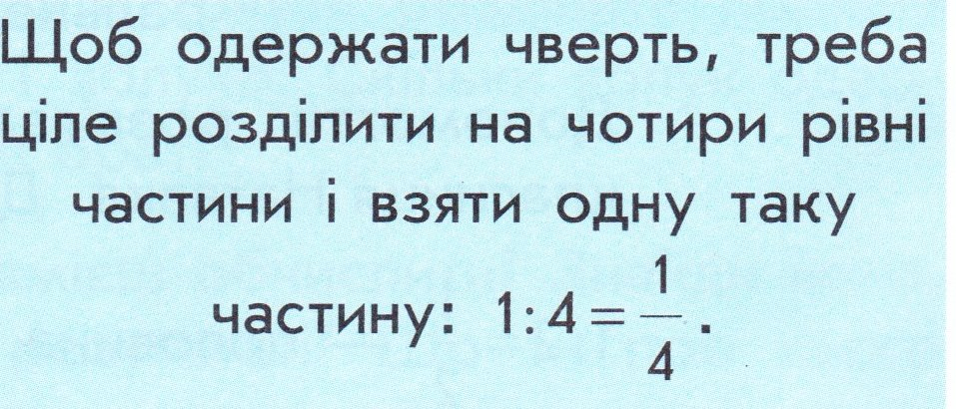

Slide 13
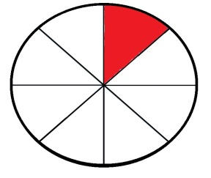
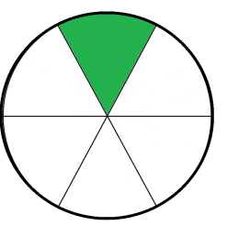
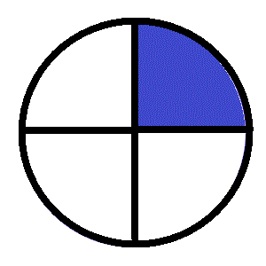

1
1
1
1
1
1
1
1
1
1
2
8
6
6
3
2
8
4
3
4

Slide 14
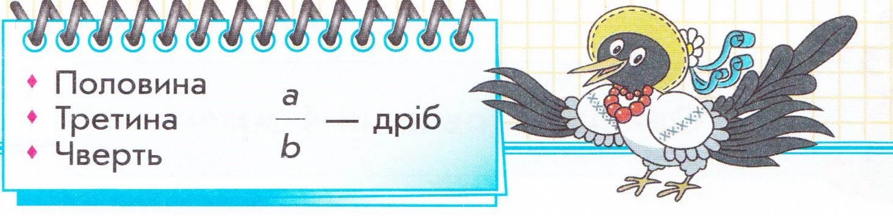
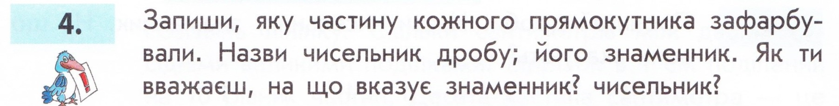
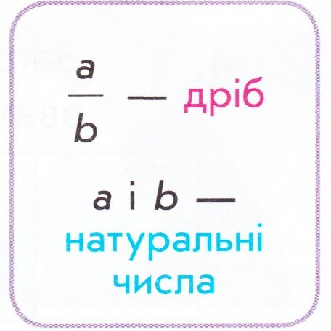
1
1
1
1
1
1
12
9
12
9
6
6

Slide 15
а
а
чисельник
скільки частин взяли
b
знаменник
b
на скільки рівних частин розділили ціле

Slide 16
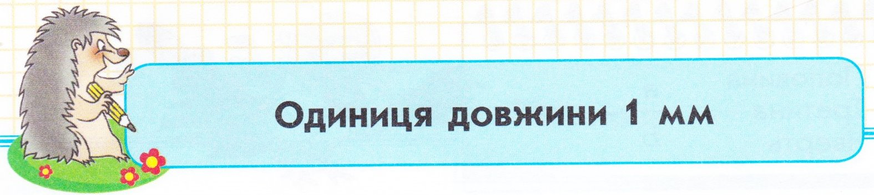

Актуалізація
1
1
1
1
1
1
1
1
1
1
1
1
1
1
1
1
98
98
16
5
16
5
12
8
12
8
3
3
35
10
35
10

Slide 17
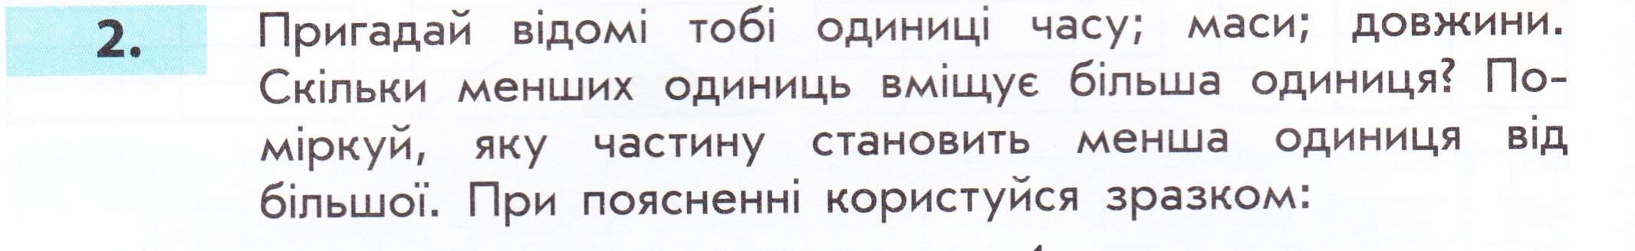
1 хв = 60 с , тому 1 с = хв
1 с
=
хв
1 хв
=
60 с
=
год
1 год
=
60 хв
=
доби
=
24год
1 доба
=
тижд.
1 тижд.
7 днів
=
1 міс.
=
року
1рік
=
12 міс.

Slide 18
Масса
1
1 кг
=
ц
100
1 ц
=
100кг

Slide 19
3 см
2 см
4 см
? см
А
В
О
Р
Е
М
С
К

Slide 20
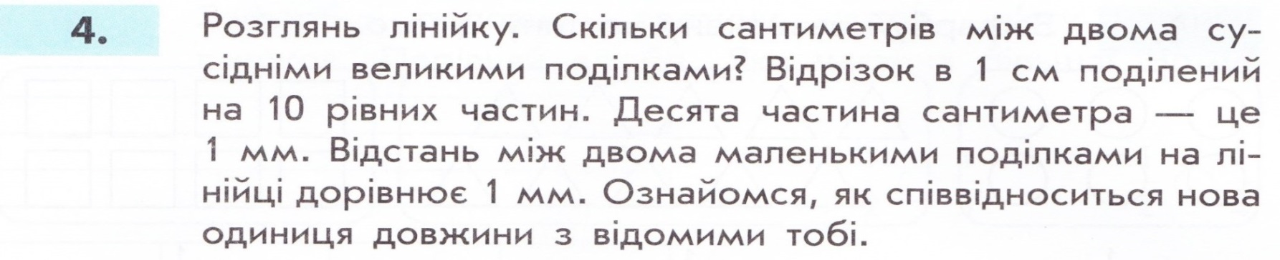
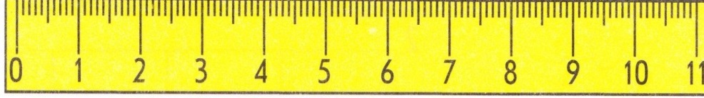
1см
1см
1см

Slide 21
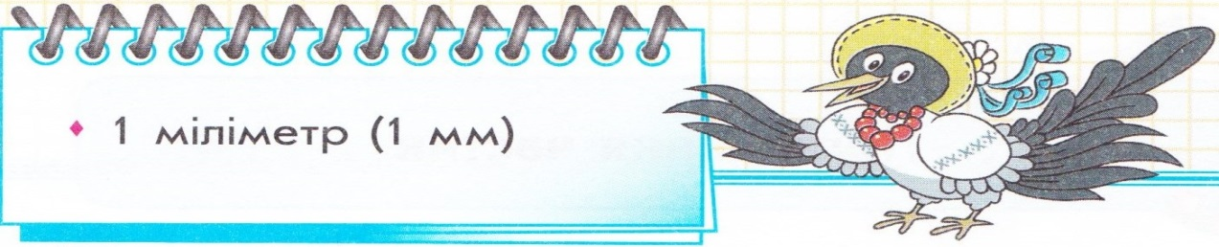
10 мм

Slide 22
Довжина
1
1
1 мм =
см
=
дм
10
100
1
1
1 см
=
10 мм
=
дм
=
м
10
100
1
1 дм
=
10 см
=
100мм
=
м
10
1 м
=
10 дм
100см
=

Slide 23
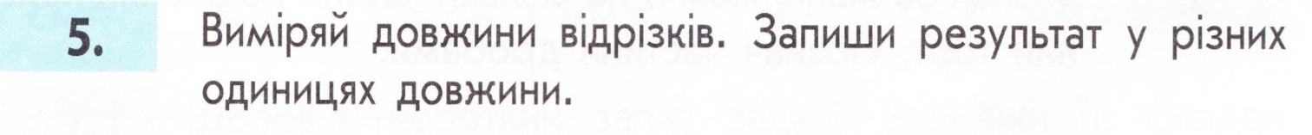
А
В
М
Р
С
К
3 см 5 мм = 35 мм
2 см 5 мм = 25 мм
4 см = 40 мм

Slide 24
С
Р
К
D
A
B

Slide 25
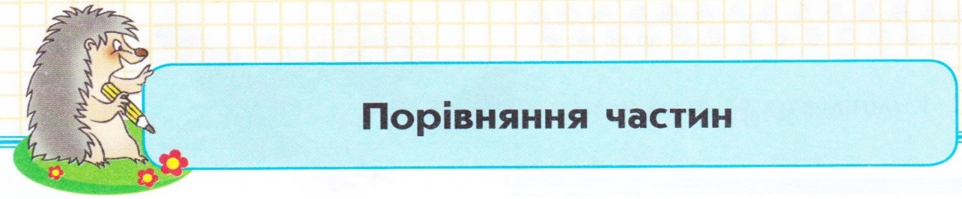


Закріплення

Slide 26
М
Р
>

Slide 27
1
1
1
1
1
1
1
1
1
1
2
2
2
2
4
9
4
4
9
4

Slide 28
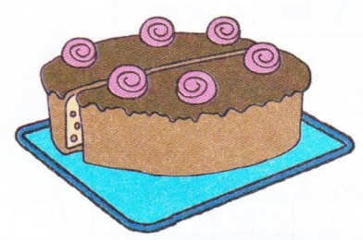
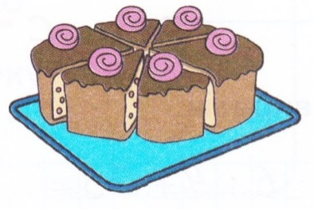
Ознайомнення
1
1
>
2
6

Slide 29
>
>
>
>

Slide 30
5. Прочитай дроби.
1
1
1
1
1
1
1
1
6
2
6
2
4
4
9
9

Slide 31
Закріплення
40
7
7 см 2 мм = мм
4 см = мм
2
72
80 мм = см
4
80
8
5
3
6 см 5 мм = мм
65
30 мм = см
9
30
9 см = мм
90
6

Slide 32
1 cм = ___мм
8 cм 9 мм= ___мм
10
14
89
1 cм 4 мм= ___мм
63
2 cм = ___мм
6 cм 3 мм = ___мм
20
2 cм 7мм= ___мм
27

Slide 33
4
4
5
45 мм = 40 мм + 5 мм = ___см + 5 мм = ___см ___мм
6
2
65 мм = ___см ___мм
27 мм = ___см ___мм
5
7
32 мм = ___см ___мм
3
2
43 мм = ___см ___мм
4
3

